Slide 1
CHATBOT CENTRAL DE ATENDIMENTO ISL WYDEN
Como otimizar o atendimento em tempos conectados

Slide 2


Problemas identificados para os alunos
Demora no Atendimento.
Demora na resolução de problemas dos alunos.
Informações desencontradas.
Impossibilidade de contato em determinados horários.
Dificuldade no contato do aluno com o núcleo de atendimento.

Slide 3

Problemas identificados para os atendentes
Tarefas repetitivas.
Conciliar atendimento com demandas internas.
Pressão para atendimento sempre mais rápido.
Atender pessoas com instabilidade emocional.

Slide 4
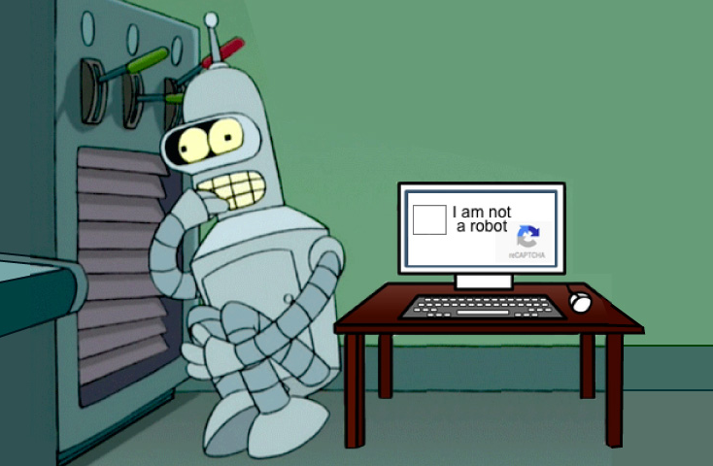
O que é um chatbot
É um programa ou atendente virtual capaz de simular uma conversa.
Utiliza de funções básicas de inteligência artificial para solucionar uma demanda.

Slide 5
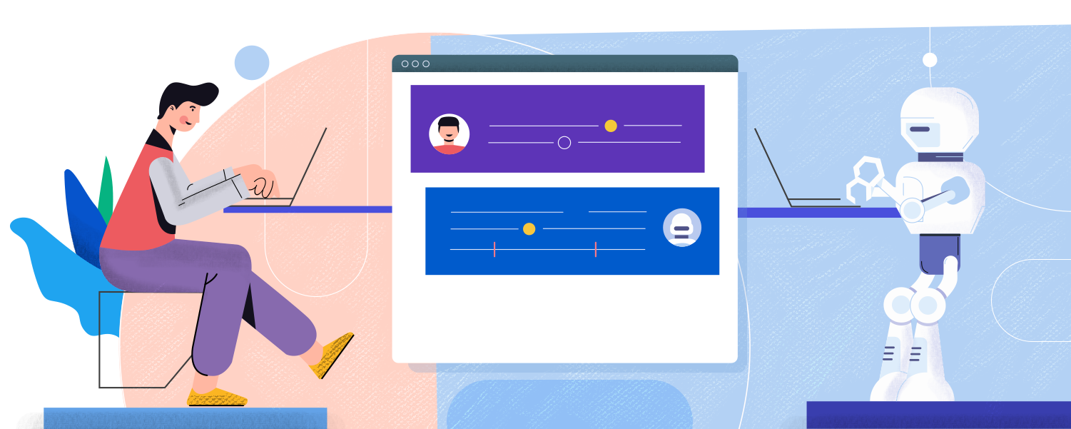
Como o chatbot ajuda
Disponibilidade 24h.
Automatização dos processos.
Múltiplos canais de atendimento.
Nova forma automatizada de entrar em contato.

Slide 6
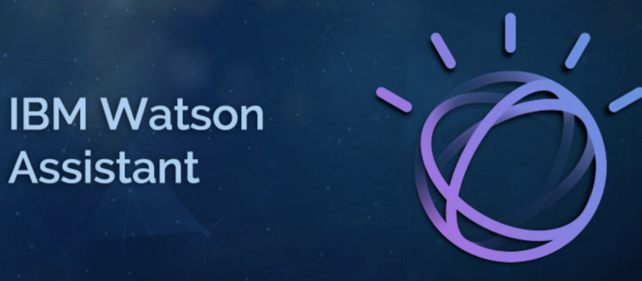
A nossa solução

Slide 7
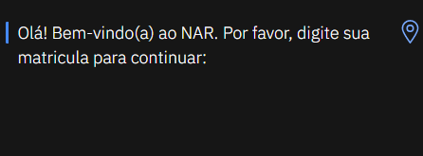
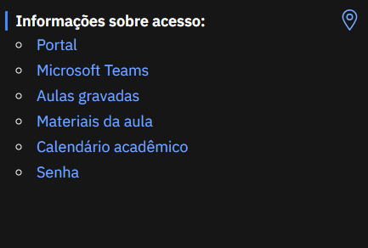
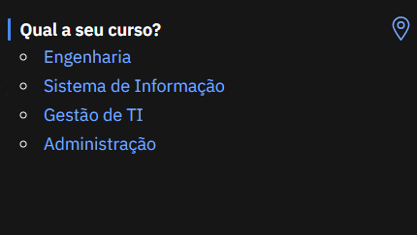
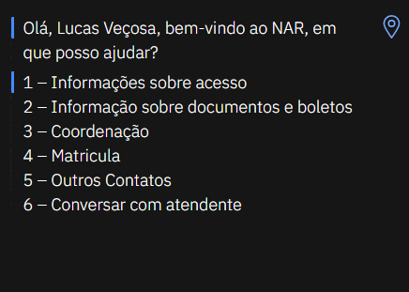
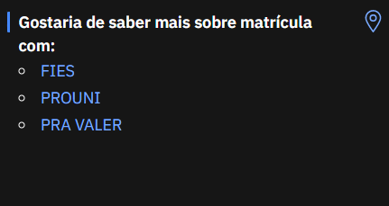
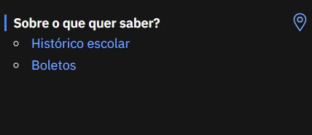
A nossa solução

Slide 8

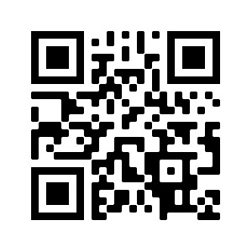
Link para demo
Watson Assistant (https://cutt.ly/Phhp9Ik)

Slide 9
Obrigado!

